Slide 1
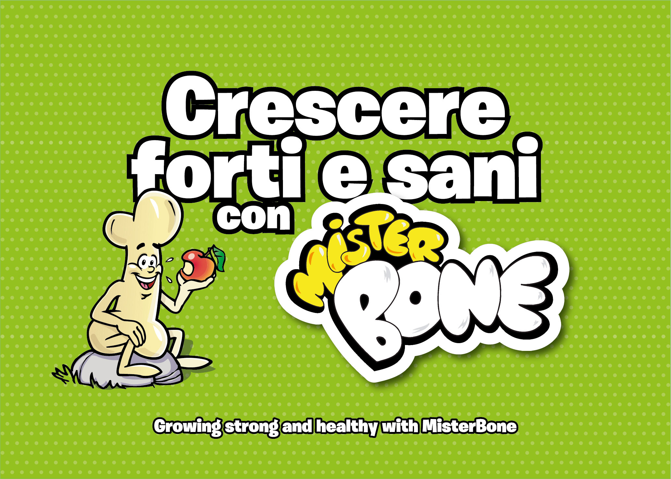

Slide 2
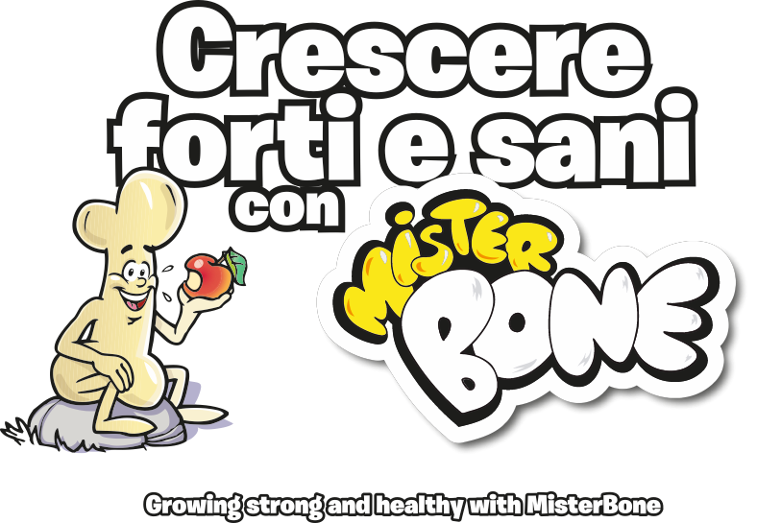
È un programma di educazione alimentare per promuovere
stili di vita idonei a garantire un adeguato apporto dei principali
nutrienti importanti per la salute dell’osso.
Crescere forti e sani con Mister Bone è ideato e sostenuto
dalla FIRMO – Fondazione Italiana Ricerca sulle Malattie dell’Osso,
ente privato non profit che opera da oltre dieci anni nel campo
delle malattie dello scheletro.
Queste colpiscono, solo in Italia, milioni di persone, ma al loro
riguardo la sensibilizzazione e informazione sono ancora troppo scarse.
FIRMO agisce nel campo dell’informazione, della formazione e della ricerca.
L’obiettivo del progetto è quello di diffondere fra i bambini delle scuole primarie
la cultura della salute in generale e dell’osso in particolare.
Le attività proposte hanno lo scopo di trasmettere quella che
è un corretto e sano stile di vita (alimentazione, attività fisica)
in relazione alla salute dell’osso e ad altre patologie diffuse.

Slide 3
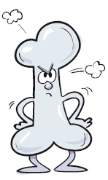
IL PROGRAMMA
Il programma Crescere forti e sani con Mister Bone si inquadra in un contesto di sorveglianza nutrizionale e promozione della salute attraverso l’educazione
ai corretti stili di vita fin dall’infanzia e adolescenza. Il progetto nasce quindi
per realizzare una campagna di educazione alimentare per la prevenzione dell’osteoporosi e delle malattie ossee, per avere una crescita sana e raggiungere un corretto stile di vita, con la finalità di sviluppare una coscienza
alimentare che aiuti il bambino/alunno ad essere sempre più consapevole
ed autonomo nelle scelte riguardanti benessere e salute.
I bambini saranno guidati all’interno del progetto dal simpatico fumetto
Mister Bone, un allegro ossicino antropomorfizzato protagonista di una serie
di supporti cartacei e multimediali centrati sul mantenimento di uno scheletro forte e sano attraverso l’educazione nutrizionale e l’attività fisica all’aria aperta.

Slide 4
www.misterbone.org
Il sito web, suddiviso in più sezioni, dà accesso a risorse educative
e ludiche. La realizzazione di giochi educativi, attraverso i nuovi
mezzi di comunicazione informatici offrono la possibilità ai
bambini di “imparare-giocando” facendo si che i comportamenti
corretti vengano appresi quasi “senza accorgersene” e diventino
naturali. Nella sezione IMPARA sono selezionati alcuni
documenti didattico/informativi per facilitare la comprensione
di tematiche importanti quali: la fisiologia dell’osso, le malattie
dell’osso: l’osteoporosi, come crescere forti e sani: l’importanza di un’alimentazione adeguatamente ricca di calcio e vitamina D e di uno stile di vita sano, come nutrirsi per vivere
bene e crescere sani. Nella sezione GIOCA sono presenti alcuni giochi tra cui:
Rischia l’osso: gioco a quiz le cui domande vertono sulla lezione effettuata nelle scuole;
Trova l’errore e Trova il comportamento corretto: due giochi in cui il giocatore visualizzerà
una giornata tipica della Famiglia Bone.
Il cruciverba: il classico cruciverba con tutte le parole importanti del progetto.

Slide 5
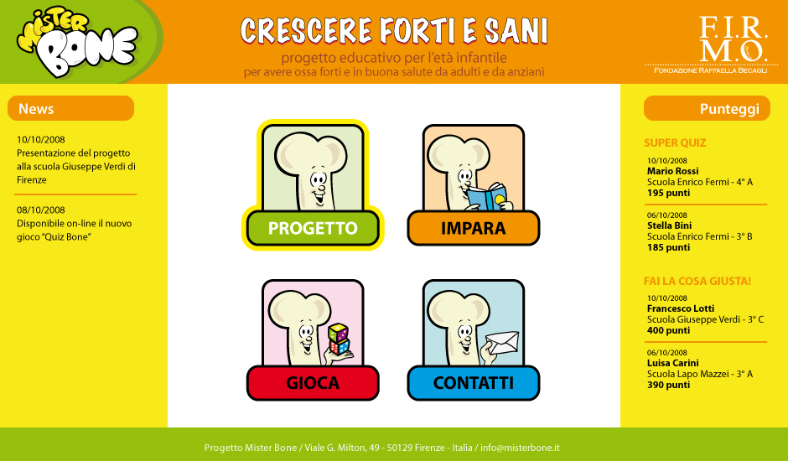

Slide 6
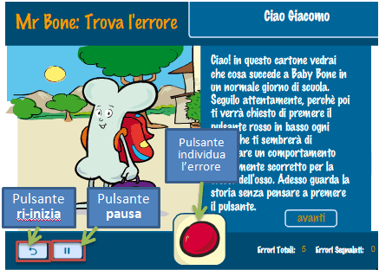
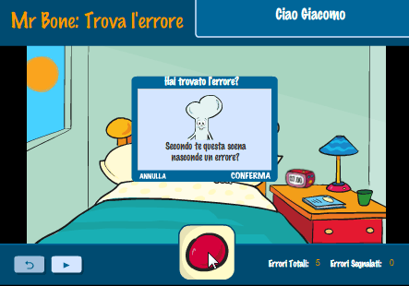
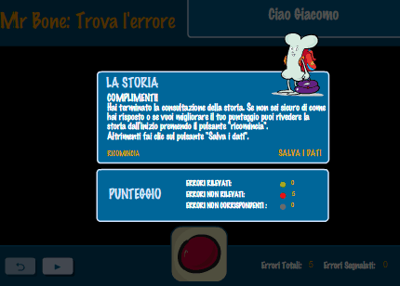
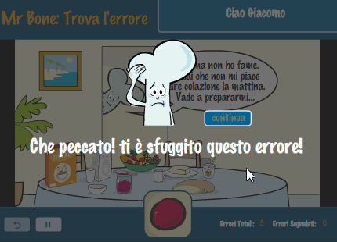

Slide 7
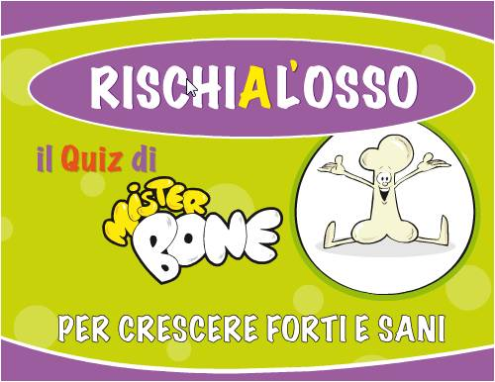
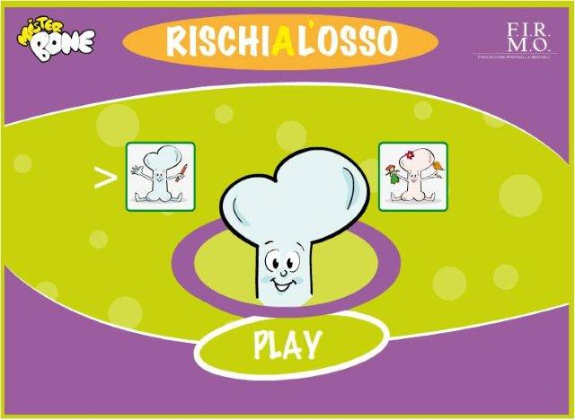
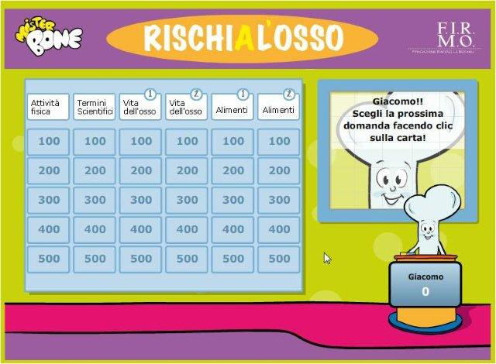
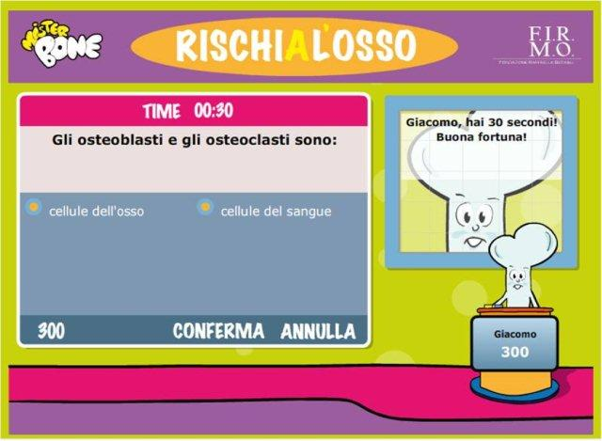

Slide 8
Il kit per ogni alunno è costituito da:
un calendario che consenta di tenere traccia quotidianamente delle scelte alimentari o di stile di vita più corrette per il buon funzionamento del metabolismo osseo. Per fare ciò il bambino dovrà ogni giorno attaccare un adesivo (fornito di corredo al calendario) identificativo di un alimento o un’azione importante per la salute dell’osso (es. bere il latte, fare attività fisica…). Ogni alunno compilerà il calendario a casa propria, senza alcuna interferenza da parte dell’insegnante, che si limiterà a chiedere la verifica del calendario con una scadenza a sua scelta, preferibilmente 1 volta al mese fino al termine dell’anno scolastico;
un opuscolo informativo nel quale sono riassunti i contenuti dell’iniziativa destinato ai genitori che potranno anche così essere tenuti al corrente delle attività svolte dal proprio figlio. Tale opuscolo comprende anche una sezione dedicata ai bambini dove sono riportate Le 5 regole d’oro e un cruci-puzzle per giocare ancora una volta con le parole importanti per la salute dell’osso;
un DVD per consentire la fruizione dei contenuti multimediali del progetto anche in caso di mancanza di collegamento Internet.

Slide 9
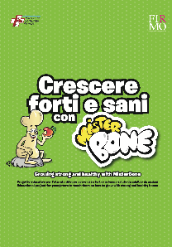
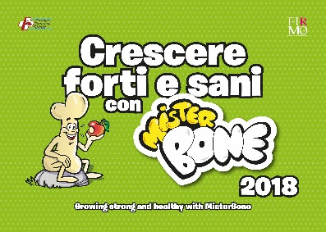

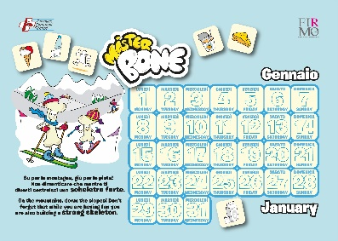
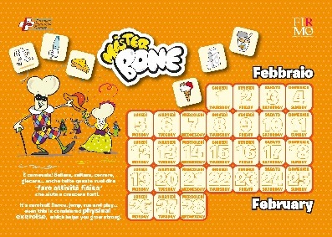
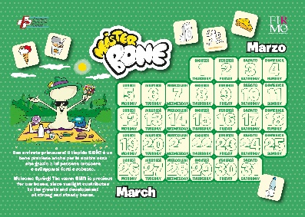
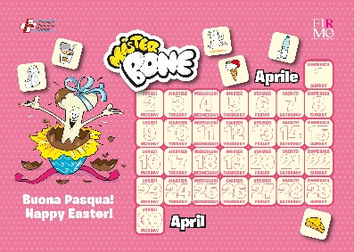
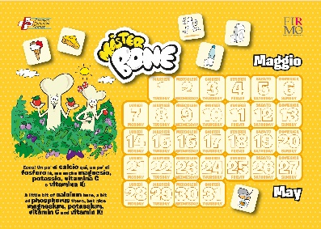
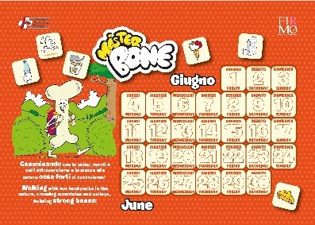
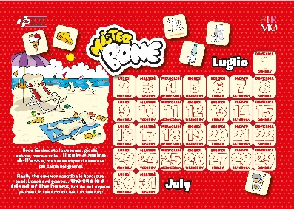
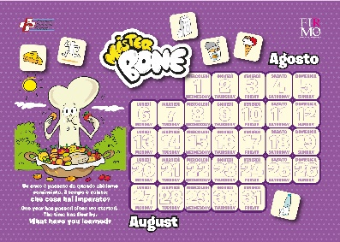
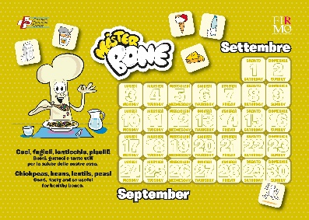
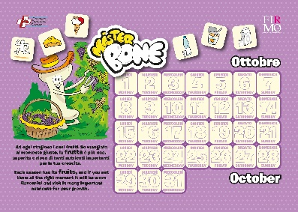
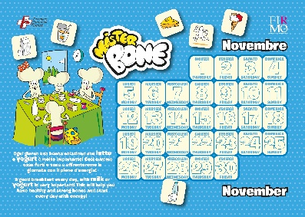
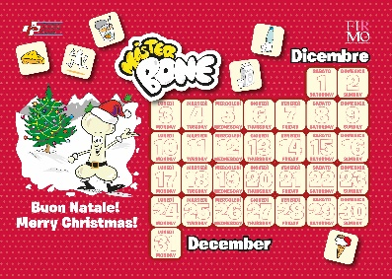

Slide 10
I risultati dell’intervento
Il progetto ha visto la sua prima realizzazione come progetto pilota nell’anno scolastico 2008-2009 su 218 bambini, 100 maschi e 118 femmine, di 9-11 anni, reclutati presso un Istituto Comprensivo di Firenze. Successivamente nell’Anno Scolastico 2009-2010 il progetto è stato ampliato in altri 4 istituti scolastici della Regione Toscana coinvolgendo altri 169 bambini, 88 maschi e 81 femmine, di 9-10 anni.
I risultati ottenuti dai dati del progetto pilota mostrano che, a seguito dell’intervento educativo, sono avvenuti cambiamenti significativi nell’alimentazione dei bambini, con importanti variazioni per quanto riguarda gli introiti alimentari. A parità di apporto calorico si è verificato un aumento dell’introito di calcio che passa da circa 860±190 a 1060±200 mg/die per le femmine e da 890±200 a 1100±210 mg/die per i maschi, a fronte di un apporto di calcio raccomandato dalle Linee Giuda Nazionali (LARN) di 1100-1200 mg/die per ragazzi di questa età. Per quanto riguarda l’apporto dietetico di vitamina D anche in questo caso i dati evidenziano un significativo aumento. In assonanza con questi risultati troviamo cambiamenti significativi anche nell’assunzione di latte le cui quantità variano da 200 ± 35 a circa 270 ± 65 ml/die nei maschi e nelle femmine con un aumento da 92 a 96% di chi beve latte.

Slide 11
